Slide 1
EasyX的安装

Slide 2
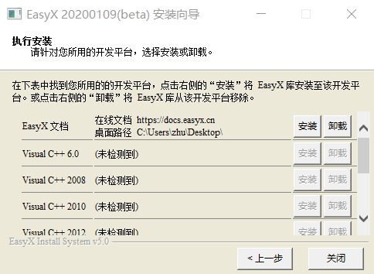

一、EasyX的安装
1.下载地址：https://easyx.cn
下载结果如下：
2.打开上图文件后点击下一步后
点击安装EasyX-Help
再选择相应的VS版本进行安装（可能你的版本会检测不到）
3.有些版本 (比如VS2019) 可能会显示未检测到，需要手动安装

Slide 3



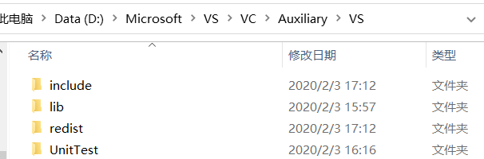
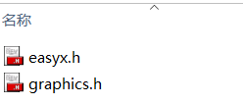
一、EasyX的安装
3.有些版本 (比如VS2019) 可能会显示未检测到，需要手动安装
手动安装步骤如下：
(1) 将步骤1中下载的.exe文件解压，得到如下文件夹（如果你的解压软件不能解压，可以用Bandizip或者7-zip)
(2)打开该文件夹
(3)将Include文件夹下的两个头文件复制到VS的Include文件夹中

Slide 4

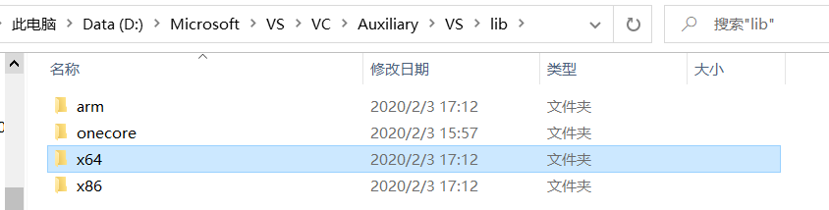


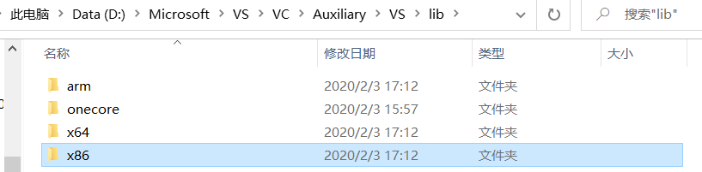

一、EasyX的安装
(4)将lib/x64中的两个.lib文件复制到VS的lib/x64文件夹中
(5)将lib/VC2017/x86中的两个.lib文件复制到VS的lib/x86文件夹中(跟步骤(4)基本相同）

Slide 5
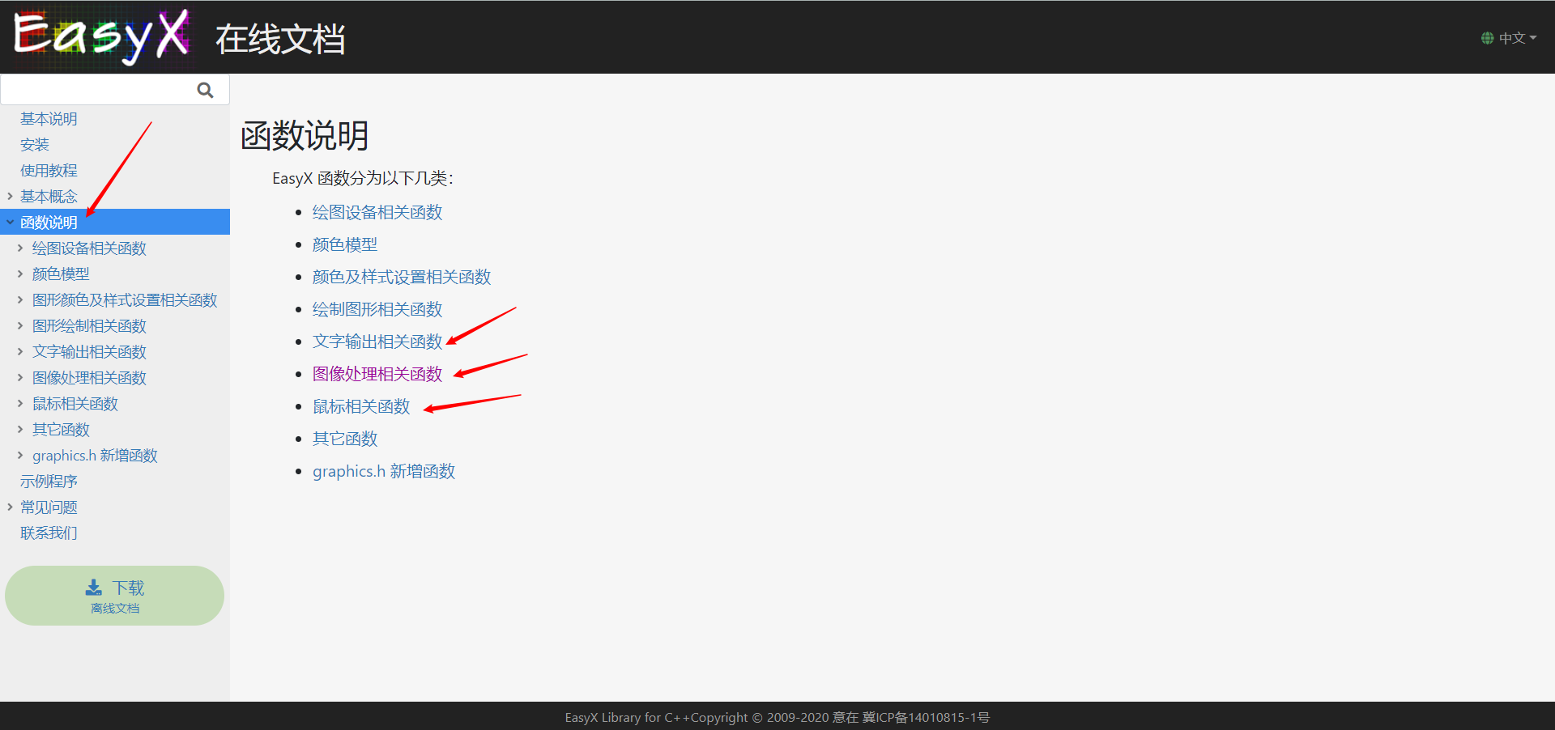
2.使用EasyX_Help https://docs.easyx.cn/zh-cn/intro
EasyX_Help的函数说明提供了所有函数原型

